Slide 1
파이참
화면 레이아웃

Slide 2
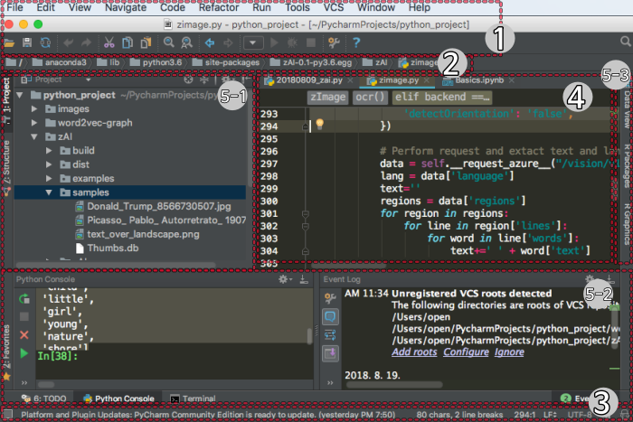
파이참 화면 레이아웃
2: 탐색바
https://tariat.tistory.com/362

Slide 3
파이참의 다양한 레이아웃
1. 메인 메뉴와 툴바
툴바를 통해서 빠르게 메뉴를 실행
툴바가 보이지 않는다면 [View] - [Toolbar]에 체크박스 표시를 클릭
2. 탐색바
원하는 파일을 빠르게 찾을 수 있도록 도와주는 창
불필요하다면 [View]-[Navigation Bar]에 체크 표시를 해제
3. 상태바
프로젝트와 전체 IDE, 다양한 경고와 정보 메시지를 보여주는 부분
파이참 업데이트 준비가 되었다는 메세지와 현재 위치, 인코딩 정보 등을 표시
4. 편집창
코드를 보고 편집할 수 있는 창
5. 도구창
다양한 특정 작업들(프로젝트 관리, 검색, 실행, 디버깅 등)을 할 수 있도록 도와주는 창
'project'는 현재 프로젝트 내에서 원하는 파일들을 쉽게 찾을 수 있도록 도와주는 창
'structure'는 현재 편집하고 있는 코드의 구조를 보여주는 창
함수와 변수 리스트를 표시, 원하는 함수나 변수를 클릭하면 해당 영역으로 이동
실행과 디버깅 등을 할 수 있는 창
Python Console: IPython으로 한 줄씩 명령어를 실행
터미널: 커맨드창을 실행
TODO: 프로젝트의 할 일을 확인
좌측 하단에 '>>'를 클릭하면 Debugging에 유용한 화면

Slide 4
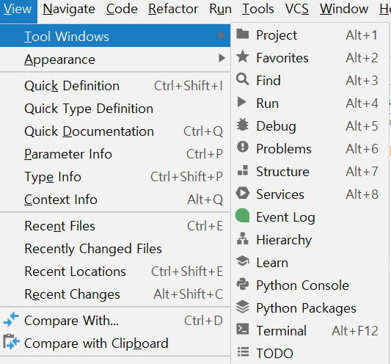
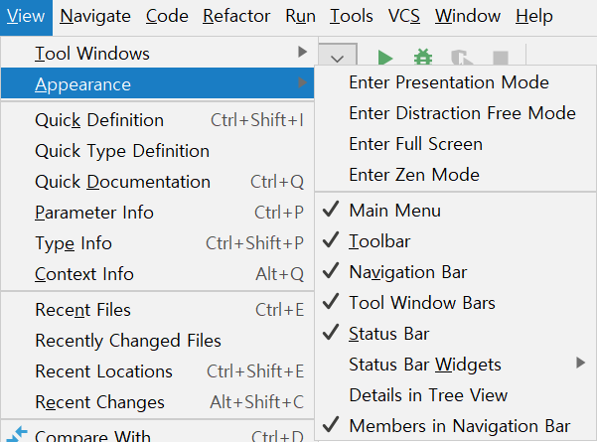
메뉴 view
Tools Windows
Appearance

Slide 5
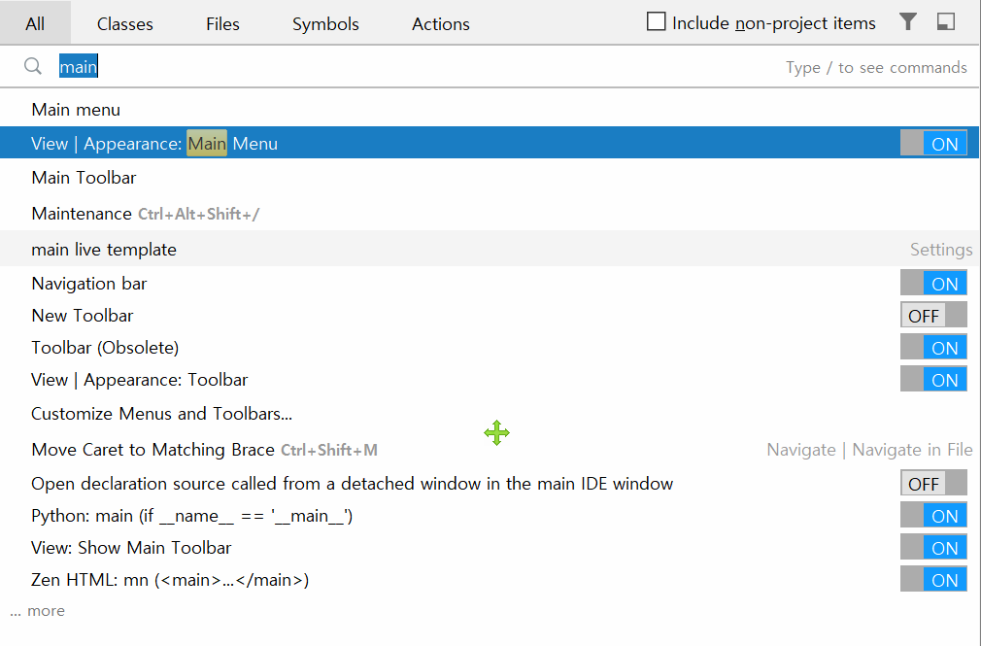
사라진 메인 메뉴 보이기
Shift + shift 또는 ctrl+ shift + A
검색 : main menu
클릭

Slide 6
파이참
주요 환경설정 팁

Slide 7
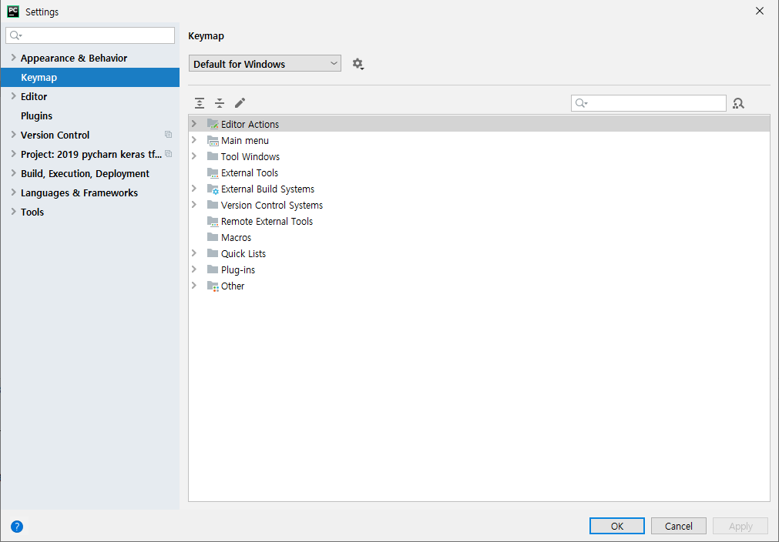
환경설정 메뉴, 파일 | settings
Ctrl + Alt + s
검색 interpreter
New Projects Settings
검색할 단어 입력

Slide 8
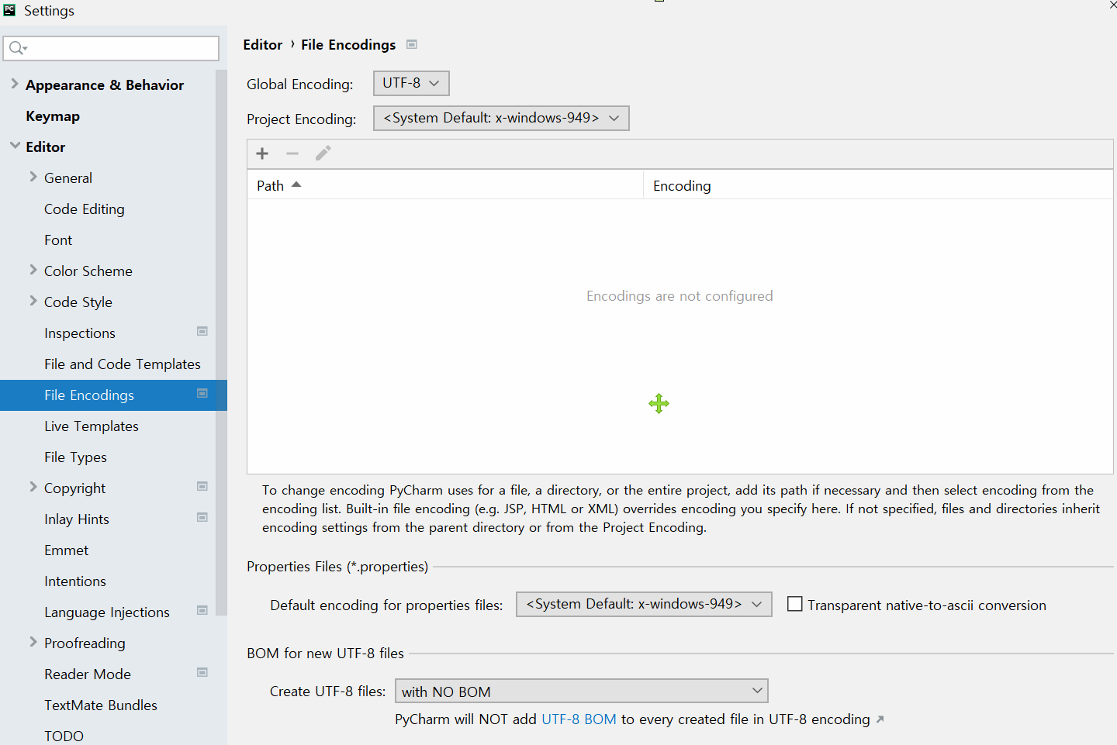
File Encoding 설정
한글은 주로 UTF-8 인코딩
내부 탭 메뉴 Editor > File Encodings 메뉴

Slide 9
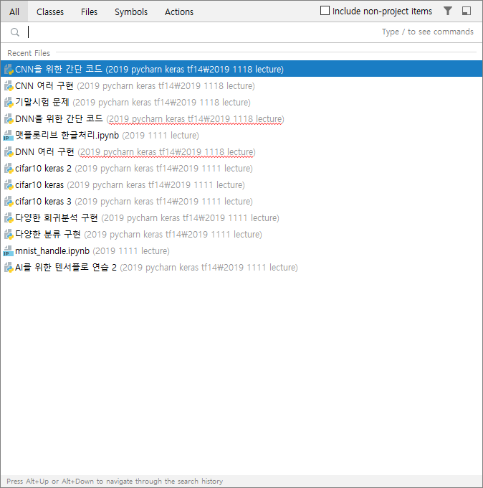
전체 검색
Shift + shift
검색의 대상을 탭으로 이동

Slide 10
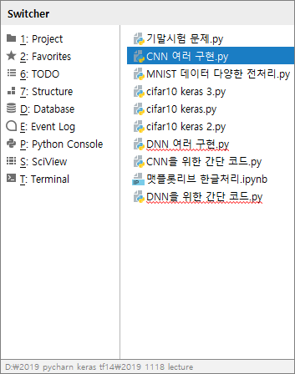
윈도 이동
Switcher: Ctrl + tab

Slide 11
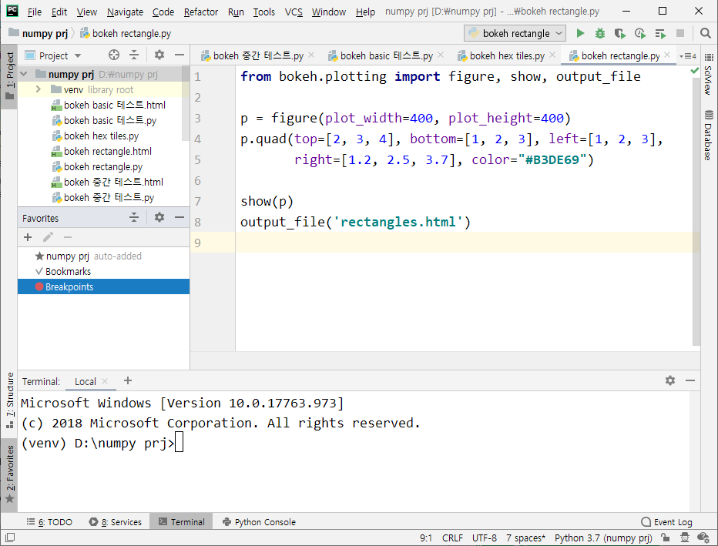
프로젝트 창 보이기 / 감추기
Alt + 1

Slide 12
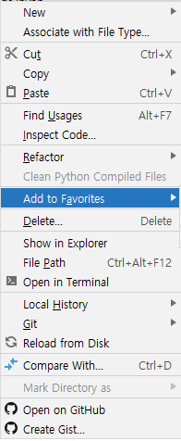
즐겨찾기 창 보이기 / 감추기
Alt + 2
Favorites 창
내부 *
즐겨찾기 폴더
+ 로 추가
- 로 삭제
삽입할 파일
드래그 드롭
팝업 메뉴 (오른쪽 메뉴)
Add to New Favorites List

Slide 13
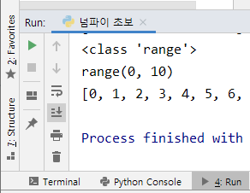

실행 창 보이기 / 감추기
Run 창 (Alt + 4)
왼쪽 버튼
Rerun(마지막 실행 파일 재실행)
Stop(현재 실행 중인 파일 실행 중단)
Restore Layout(레이아웃 초기화)
Pin Tab(현재 실행 탭 고정)
Up/Down to Stack Trace(trace 상에서 상위 또는 하위 단계로 이동)
Soft-Wrap(토글 키)
출력 내용이 한 줄을 넘기면 아래 줄에 출력하거나 윈도 크기에 상관없이 한 줄에 출력하여 스크롤을 사용하도록
Scroll to the end(제일 아래쪽으로 스크롤)
Print(출력 결과를 프린터에서 출력)
Clear All(현재 출력 결과를 모두 지우기)
Run 창 팝업 메뉴 Compare with Clipboard 항목
현재 클립보드에 있는(즉, Ctrl + C 등으로 복사한) 내용과 출력 결과를 비교하는 창을 띄움
정답 출력 결과를 복사해 놨다면 유용하게 사용

Slide 14
TODO 창 보이기 / 감추기
메뉴 view | Tool Windows | TODO
소스에서 주석(#)을 달면서 앞에 TODO:라는 문구를 적으면 해당 주석은 특별히 눈에 띄는 연두색으로 바뀜
TODO 창
앞으로 해야 할 것을 모아 놓은 것
이를 나중에 찾아보려면
TODO 창을 클릭

Slide 15
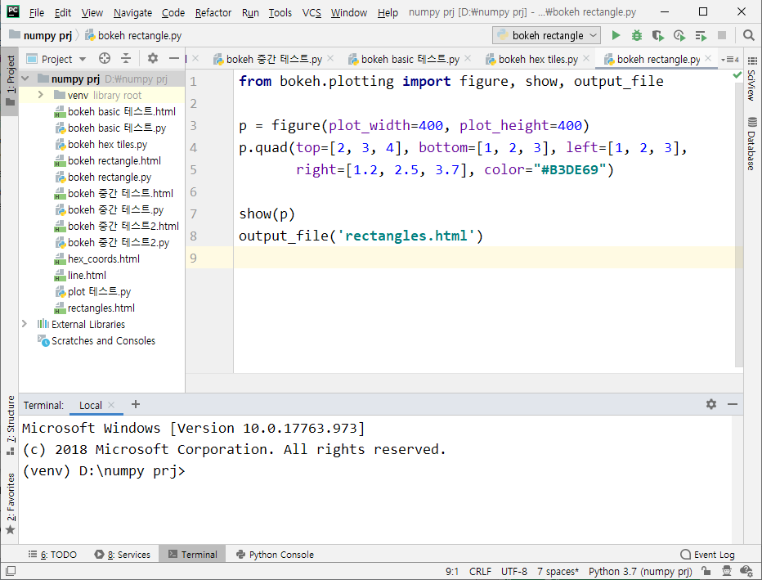
터미널(프롬프트) 창 보이기 / 감추기
alt + F12

Slide 16
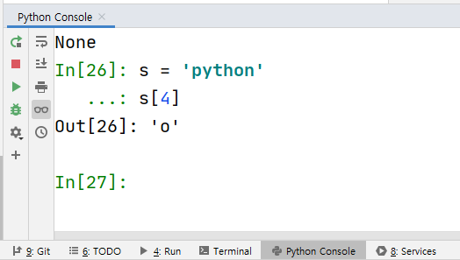
Python console
ipython 또는 python 실행

Slide 17
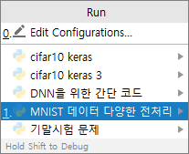
실행
Ctrl + shift + F10
현재 소스 실행
Shift + F10
최근 소스 재실행
Alt + shift + F10
실행할 소스 보여 선택할 수 있도록
Alt + shift + E
현재 줄이나 선택한 블록을 파이썬 Console에서 바로 실행

Slide 18
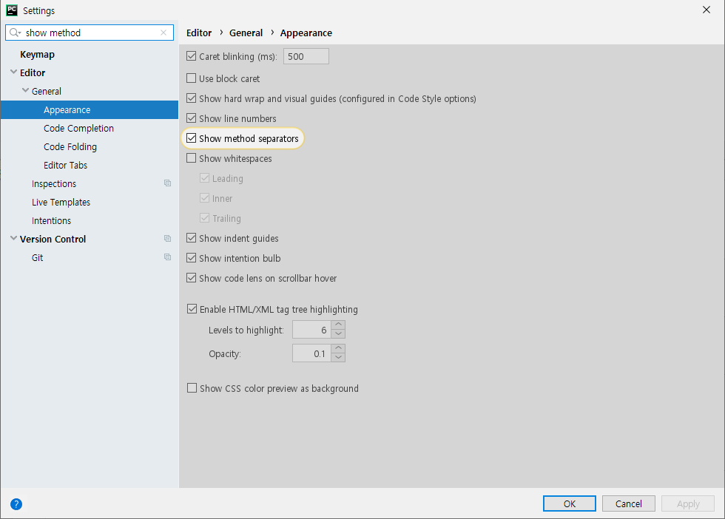
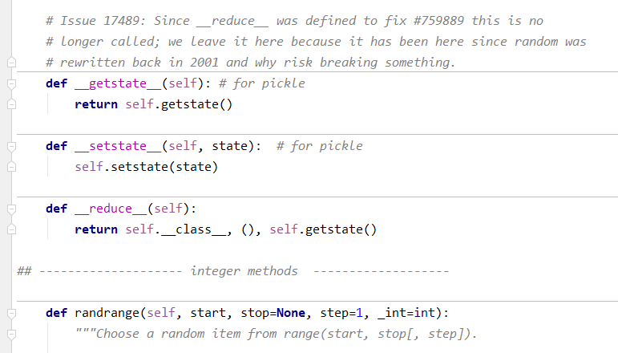
소스 보기 설정
Show method separators

Slide 19
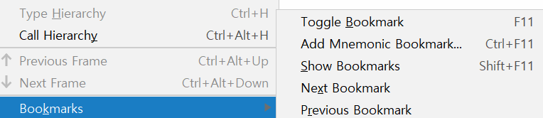
북마크 기능
F11(윈도우 기준) 키
현재 있는 위치에 북마크를 지정
소스파일 뿐만 아니라 project 뷰 안에 파일도 가능
메뉴
네비게이트 가장 하부
소스 특정 위치나 파일로의 빠른 이동
https://blog.weirdx.io/post/42921

Slide 20
Quiz
5. 다음 파이참에 대한 설명 중 잘못된 것은?
TODO는 해야 할 일을 소스에 적는 기능이다.
터미널은 현재 개발환경이 설정된 명령 프롬프트가 실행되는 기능이다.
파이참은 북마크 기능을 제공한다.
파이참은 콘솔창 기능을 제공하지 않는다.

Slide 21
파이참 소스 편집 단축키

Slide 22
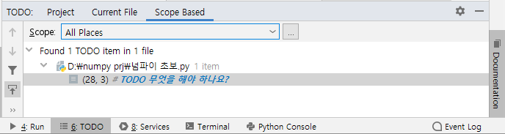
에디터 주요 기능(1)
코드를 입력하다가 ctrl + space 누르기
소스 코딩 도움
control + /
주석 달기
나중에 할 일 기록
소스에 할 일을 기록 # TODO로 시작
# TODO 무엇을 해야 하나요?
TODO 창을 띄우면 할일 목록을 일괄적으로 관리 가능

Slide 23
에디터 주요 기능(2)
라인 번호 이동
Ctrl + G
커서 있는 한 줄(또는 드래그한 선택 범위)을 복사해 아래에 붙여 넣기
Ctrl + D(Duplicate):
커서 있는 한 줄(또는 드래그한 선택 범위)을 잘라내기/복사
Ctrl + X / Ctrl + C
현재 선택 범위의 한 단계 위 범위를 전체 선택(블록이나 괄호 등)
Ctrl + W
한 행 이동
Alt + shift + 위/아래 화살표

Slide 24
에디터 주요 기능(3)
해당 변수/함수가 선언된 위치로 화면/커서가 이동
Ctrl + 마우스
풍선 도움말
Ctrl + 클릭
해당 구현 소스 파일로 이동
Ctrl + R
찾기 및 바꾸기의 기본 단축키
Alt + 화살표 >, <
소스 간 이동
함수의 소스로 이동
Ctrl + 마우스 클릭, Ctrl + B
자동 들여쓰기
Ctrl + alt + i
코드의 빈 줄, indentation 등을 한 번에 정리
파일의 어디에서나
Ctrl + Alt + L

Slide 25
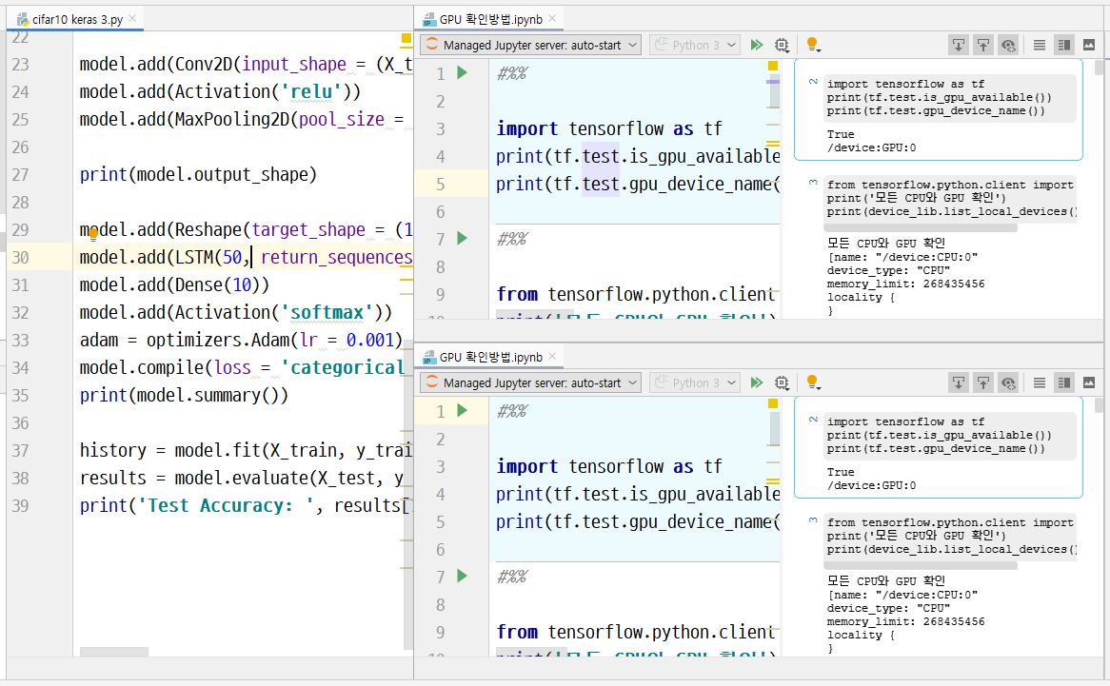
소스 여러 창 열기
편집 창(메인 화면)의 탭을 우클릭
Split Vertically를 클릭
Split Horizontally

Slide 26
여러 부분을 동시에 편집
Alt + 클릭
커서를 원하는 곳에 일단 놓고
같은 것을 입력하고 싶은 곳에 Alt를 누른 채로 새로 클릭
커서가 여러 개가 되는 것을 확인 가능
이 상태에서 키보드로 입력을 시작하면 여러 곳에서 한번에 입력이 가능
Ctrl을 한번 누르고, 다시 한번 누른 체로
누른 체로 방향키로 커서를 위 아래 좌우로 이동하여 커서가 여러 개 생성
https://forgiveall.tistory.com/454

Slide 27
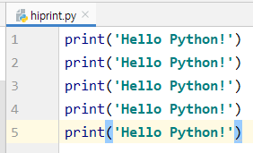
일련의 작업 단축키 활용
Alt + 1: 프로젝트 창 이동
Alt + insert: 파일 생성
Python file
파일 이름 입력, hiprint.py, 코딩
print ‘Hello Python!’
Ctrl + D 4번: 줄 복사
Print ‘Hello Python!’
Print ‘Hello Python!’
Print ‘Hello Python!’
Print ‘Hello Python!’
Print ‘Hello Python!’
Ctrl + shift + F10: 현재 파일 실행
오류 발생
Ctrl + ctrl(누른체로) + 화살표 아래로: 세로 편집
print 이후, 코딩 완성
print(‘Hello Python!’)
Shift + F10: 이전 실행 파일 재실행
실행 성공

Slide 28
파이참
단축키 추가

Slide 29
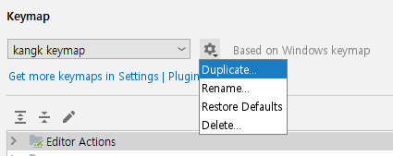
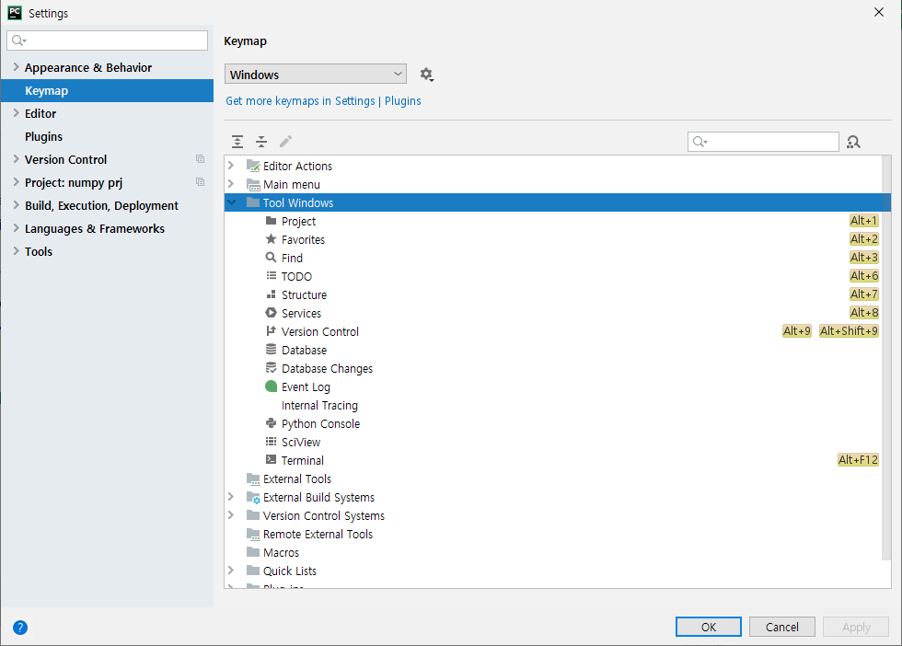
Key map
Settings의 keymap
필요하면 복사가 가능

Slide 30
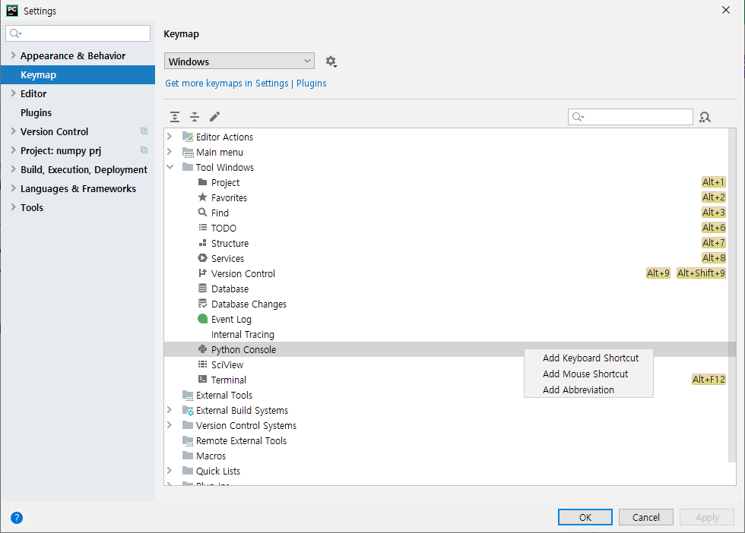
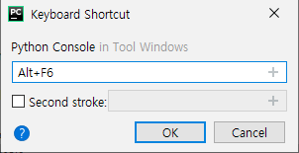
Key map 추가
Python console: Alt + F6로 추가

Slide 31
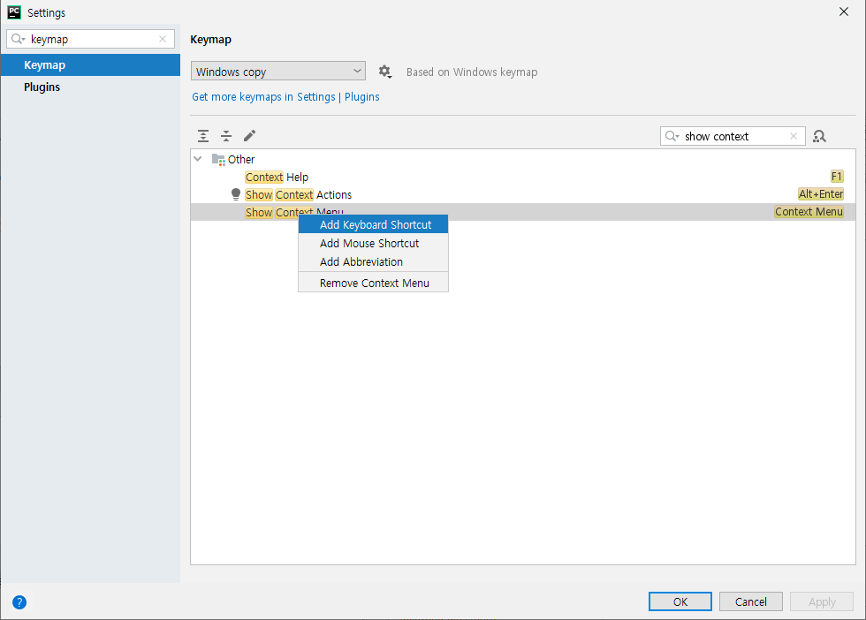
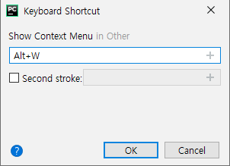
Key map 추가
바로가기 메뉴(context show menu): 마우스 오른쪽 버튼
Alt + W로 추가

Slide 32
현재 인터프리터를
상태 바에서 바로 변경

Slide 33
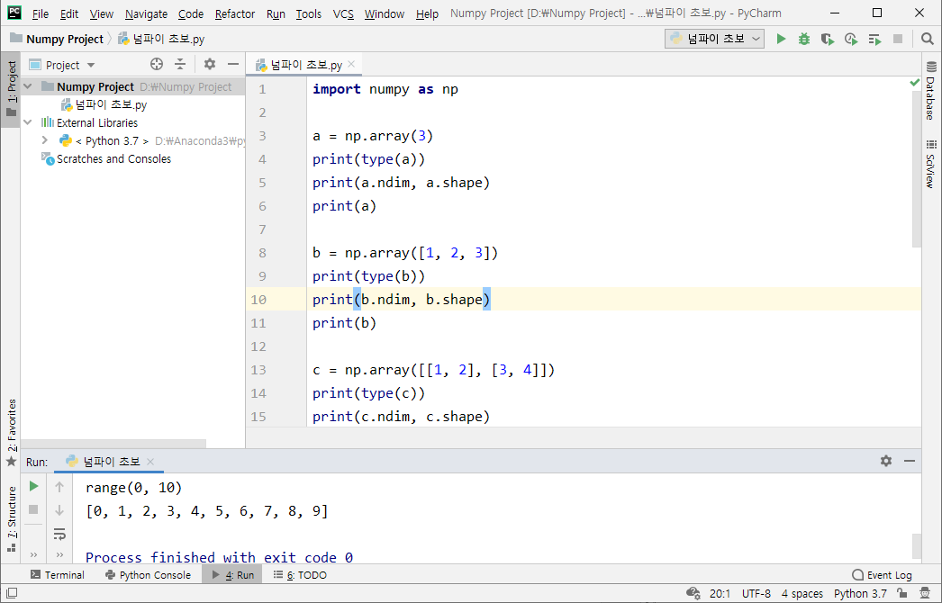
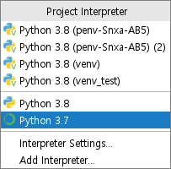
현재 인터프리터
아나콘다의 Python 3.7
Numpy 의 코드 실행 가능
원하는 인터프리터로
바로 교체 가능

Slide 34
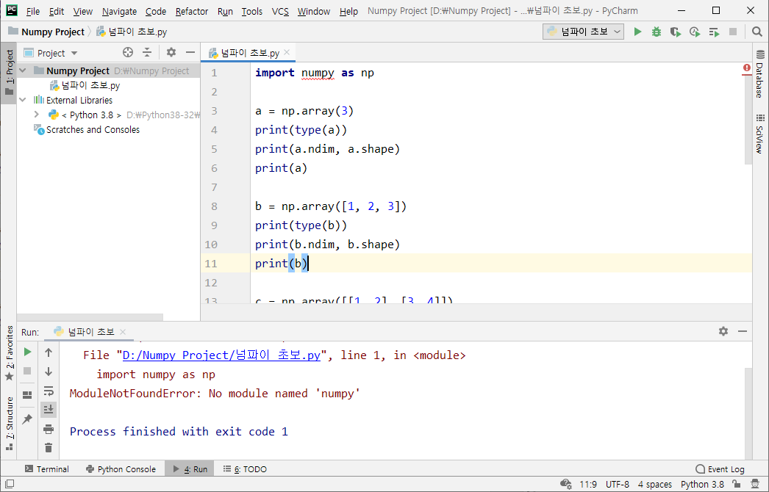
인터프리터 교체 후
기본 파이썬의 Python 3.8로 교체
Numpy 의 코드 실행 불가능
교체된 인터프리터가numpy 모듈이 없어 오류

Slide 35
파이참
콘솔 활용 팁

Slide 36
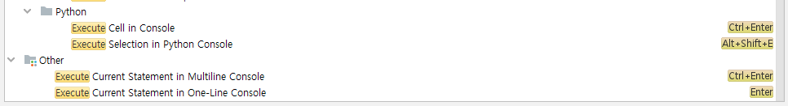
일부 실행과 콘솔 활용
소스 파일에서
현재 줄이나 선택된 블록(cell) 소스를 콘솔에서 실행
Alt + Shift + e
콘솔에서
콘솔 내부에서 여러 줄 코딩 후 실행 시
Ctrl + Enter
바로 실행이 안되고 다음 줄도 코딩 가능
콘솔에서 여러 줄 코딩 후 실행

Slide 37
Scientific 프로젝트 생성:
프로페셔널 버전 기능

Slide 38
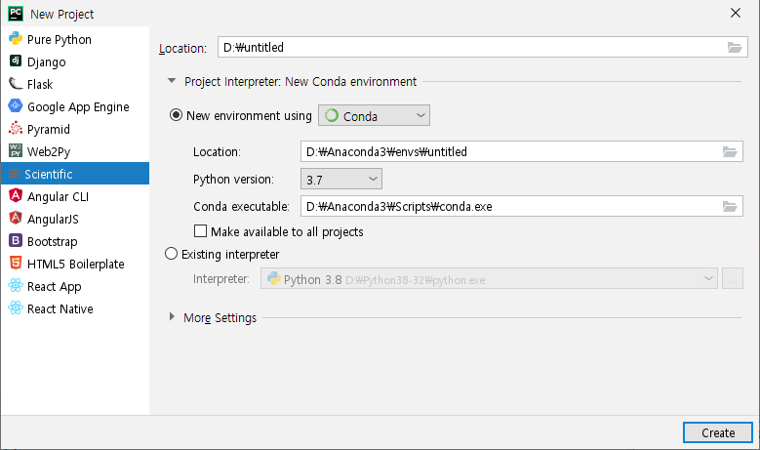
과학용 프로젝트
프로젝트 생성 시 scientific으로
주로 Conda로 생성

Slide 39
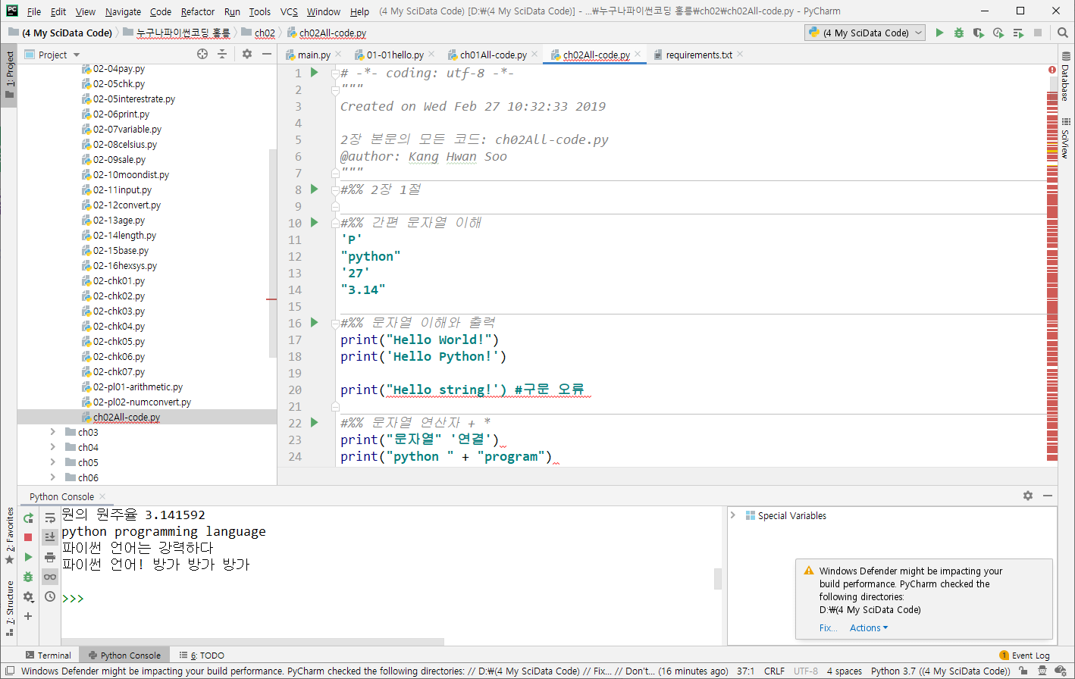
셀마다 실행 활용
소스 파일
#%% 단위로 콘솔에서 실행됨
Ctrl + Enter

Slide 40
Quiz
6. 다음 파이참에 대한 설명 중 잘못된 것은?
파이참의 상태바에서 가상환경을 바로 바꿀 수 있다.
파이참의 멀티커서의 편집 기능을 제공하지 않는다.
파이참의 KEYMAP에서 단축키를 지정한다.
파이참의 PYTHON PACKAGES에서 패키지를 설치할 수 있다.

